Slide 1


Bài 15:
TIN HỌC 3
NHIỆM VỤ CỦA EM VÀ SỰ TRỢ GIÚP CỦA MÁY TÍNH
Giáo viên thực hiện:
Nguyễn Thị Diễm Thủy
Nguyễn Hoàng Bích Trâm

Slide 2

1. LUYỆN TẬP
Bài 15. NHIỆM VỤ CỦA EM VÀ SỰ TRỢ GIÚP CỦA MÁY TÍNH
Bài tập 1: Em hãy ghép mỗi mục ở cột bên trái thích hợp với cột bên phải?
a. Mô tả công việc của Huy
a) Bài trình chiếu giới thiệu cách sắp xếp
1. Những gì đã có trước
2. Sản phẩm cần tạo ra
b) Sách vở, truyện thiếu nhi, đồ dùng học tập đã được sắp xếp vào thư viện của lớp.

Slide 3
1. LUYỆN TẬP
Bài 15. NHIỆM VỤ CỦA EM VÀ SỰ TRỢ GIÚP CỦA MÁY TÍNH
Bài tập 1: Em hãy ghép mỗi mục ở cột bên trái thích hợp với cột bên phải?
b. Mô tả công việc của Thủy
1. Những gì đã có trước
a) Máy tính có phần mềm RapidTyping.
2. Công việc cần làm
b) Luyện tập gõ bàn phím trên máy tính

Slide 4
1. LUYỆN TẬP
Bài 15. NHIỆM VỤ CỦA EM VÀ SỰ TRỢ GIÚP CỦA MÁY TÍNH
Bài tập 2: Em hãy mô tả công việc của bạn Ngọc bằng cách ghép mỗi mục ở cột bên trái thích hợp với cột bên phải?
a) Luyện tập sử dụng chuột trên máy tính.
1. Những gì đã có trước
2. Việc cần làm
b) Máy tính có phần mềm Basic Mouse Skills.

Slide 5
1. LUYỆN TẬP
Bài 15. NHIỆM VỤ CỦA EM VÀ SỰ TRỢ GIÚP CỦA MÁY TÍNH
Bài tập 3: Để tạo bài chình chiếu về cách khởi động, tắt máy cho học sinh. Em hãy mô tả công việc vần thực hiện
Công việc
Tạo bài trình chiếu về cách khởi động, tắt máy tính
Việc 1
Tìm hiểu cách khởi động, tắt máy tính
Việc 2
Tạo bài trình chiếu trên máy tính

Slide 6

2. THỰC HÀNH
Bài 15. NHIỆM VỤ CỦA EM VÀ SỰ TRỢ GIÚP CỦA MÁY TÍNH
Khởi động phần mềm trình chiếu PowerPoint:
Cách 1
Nhấp Star – Gõ tìm kiếm PowerPoint – Nháy chuột trái vào ứng dụng Microsoft PowerPoint
Cách 2
Nháy đúp chuột trái vào biểu tượng PowerPoint trên màn hình

Slide 7
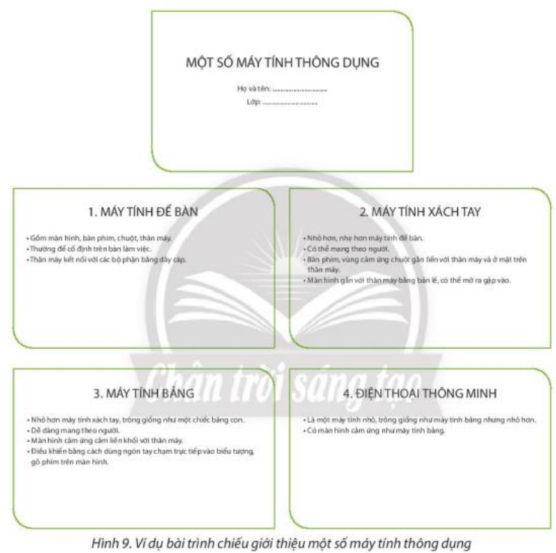
2. THỰC HÀNH
Bài 15. NHIỆM VỤ CỦA EM VÀ SỰ TRỢ GIÚP CỦA MÁY TÍNH
Em hãy thực hiện tạo bài trình chiếu như hình 9 trong SGK tin học 3
Em có thể thêm hình ảnh minh hoạ để bài trình chiếu dễ hiểu, hấp dẫn hơn.

Slide 8

2. THỰC HÀNH
Bài 15. NHIỆM VỤ CỦA EM VÀ SỰ TRỢ GIÚP CỦA MÁY TÍNH
Thêm trang chiếu mới: Chọn thẻ Home, chọn nút New Slide.

Slide 9


3. VẬN DỤNG
Bài 15. NHIỆM VỤ CỦA EM VÀ SỰ TRỢ GIÚP CỦA MÁY TÍNH
AI NHANH HƠN?
a. Sắp xếp sách giáo khoa trong thư viện lớp
b. Tạo trình chiếu về giới thiệu máy tính
c. Sắp xếp đồ dùng học tập trong thư viện lớp
d. Tạo trình chiếu về cách khởi động máy tính
e. Tạo trình chiếu về cách tắt máy tính

Slide 10
3. VẬN DỤNG
Bài 15. NHIỆM VỤ CỦA EM VÀ SỰ TRỢ GIÚP CỦA MÁY TÍNH
a. Em hãy thảo luận, đưa ra ý tưởng thiết kế cho bài trình chiếu giới thiệu thành viên của nhóm
Công việc
Tạo bài trình chiếu giới thiệu nhóm
Việc 1
Thu thập thông tin các bạn trong nhóm
Việc 2
Tạo bài trình chiếu trên máy tính

Slide 11
3. VẬN DỤNG
Bài 15. NHIỆM VỤ CỦA EM VÀ SỰ TRỢ GIÚP CỦA MÁY TÍNH
b. Thực hành trên máy tính tạo bài trình chiếu về “Cách khởi động và tắt máy tính”
Công việc
Tạo bài trình chiếu về cách khởi động, tắt máy tính
Việc 1
Tìm hiểu cách khởi động, tắt máy tính
Việc 2
Tạo bài trình chiếu trên máy tính

Slide 12

CÁM ƠN THẦY CÔ VÀ CÁC BẠN ĐÃ CHÚ Ý LẮNG NGHE!

